Slide 1
Библиотечный урок « ЧИТАЕМ Блокадную книгу А. Адамовича и Д. Гранина»
Педагог- библиотекарь
Кореева Тамара Трифоновна
МБОУ «КСОШ №3» г. Кингисепп

Slide 3
Форма урока – урок-дискуссия
Цели:
1.​ Знакомство с одной из героических страниц истории нашей страны –событиями блокадного Ленинграда.
2.​ Формирование чувства уважения и сопереживания людям, прошедшим войну и пережившим блокаду.
3.Побуждение к осмыслению истоков героического подвига ленинградцев.
4.Приобщение учащихся к вдумчивому прочтению «Блокадной книги» А.Адамовича и Д. Гранина.
5.Формирование патриотического чувства ребят к своей Отчизне.
6.Воспитывать чувство благодарной памяти о тех людях, которые победили фашизм.
7.Привлечения внимания учащихся к чтению литературы патриотической тематики, сохранения памяти о подвиге людей и воспитания понимания значимости Победы в Великой Отечественной войне

Slide 4
Задачи:
1.Образовательная: расширить представление о Блокаде Ленинграда, о тех людях которые стойко выстояли . 2. Развивающая: развивать индивидуальные творческие способности учащихся, образное и логическое мышление, воображение, любовь к чтению, умение мыслить
нестандартно. 3. Воспитательная: -прививать интерес к литературе о Великой Отечественной войне.; формировать чувства уважения и сопереживания людям, прошедшим войну и пережившим блокаду.
Оборудование: выставка книг о ВОВ, рисунков учащихся, компьютер, презентация, рекомендательный список литературы о ВОВ.
Межпредметные связи: литература, история, краеведение, музыка.

Slide 5
Ребята! Перед вами «Блокадная книга» А.Адамовича и
Д. Гранина.
Все больше времени отделяет нас от страшных событий Великой Отечественной войны, от блокады Ленинграда. Сегодня происходит переосмысление многого в мировой истории, в истории нашей страны. Обращение к прошлому необходимо. Еще Сергей Есенин говорил: «Лицом к лицу лица не увидать – большое видится на расстоянии».
Сегодня мы попробуем понять, как устоял город в страшной блокаде, что спасало ленинградцев в эти трагические дни, представим себя на месте блокадников.
«Блокадная книга» входит в перечень 100 книг по истории, культуре и литературе народов Российской Федерации, рекомендуемых школьникам к самостоятельному прочтению.

Slide 7
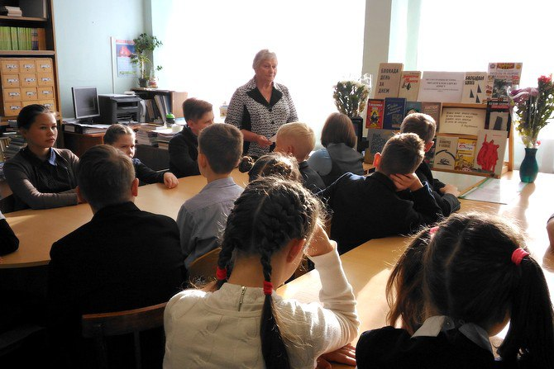

Slide 8
Фашистскому цинизму, агрессии, голоду, холоду мужественно противостоял 900 дней Ленинград.
Создание проблемной ситуации
Сегодняшнюю беседу мне бы хотелось начать с вопросов:
Нужны ли были эти нечеловеческий муки? Может, если бы было принято решение отдать Ленинград, тысячи людей остались бы живы? Не слишком ли велика цена, заплаченная за удержание города? Эти вопросы звучали и после войны, не менее остро звучат они и в наше время. Прокомментируйте эти точки зрения, сформируйте свою позицию. (Высказывание учеников).
Мы вернемся к этим точкам зрения в конце нашего занятия, посмотрим, изменились ли ваши взгляды на поставленную проблему.

Slide 9
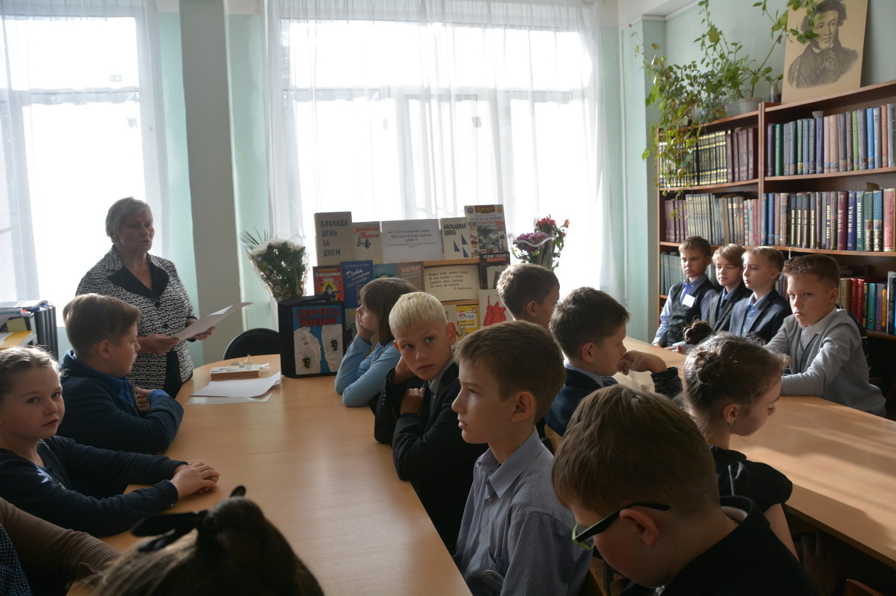

Slide 10
Есть военное поколение, есть послевоенное поколение. А между ними - "поколение подранков", подростков, которые несли тяжесть лихолетья наравне со взрослыми и так и не успели прожить до конца свое детство.
Как возникла идея этой книги? Об этом Алесь Адамович говорил так: «Были какие-то невидимые, но сильные токи — от Хатыней к блокадным ленинградским трагедиям — и что импульсы эти как раз и направляли мысли и намерения одного из авторов книги о Хатынях — направляли на Ленинград. Ведь это рядом стоит: трагедия деревень и города в современной тотальной войне».
Первым, к кому обратился Адамович, был Даниил Гранин, защищавший Ленинград под Пушкином.

Slide 11
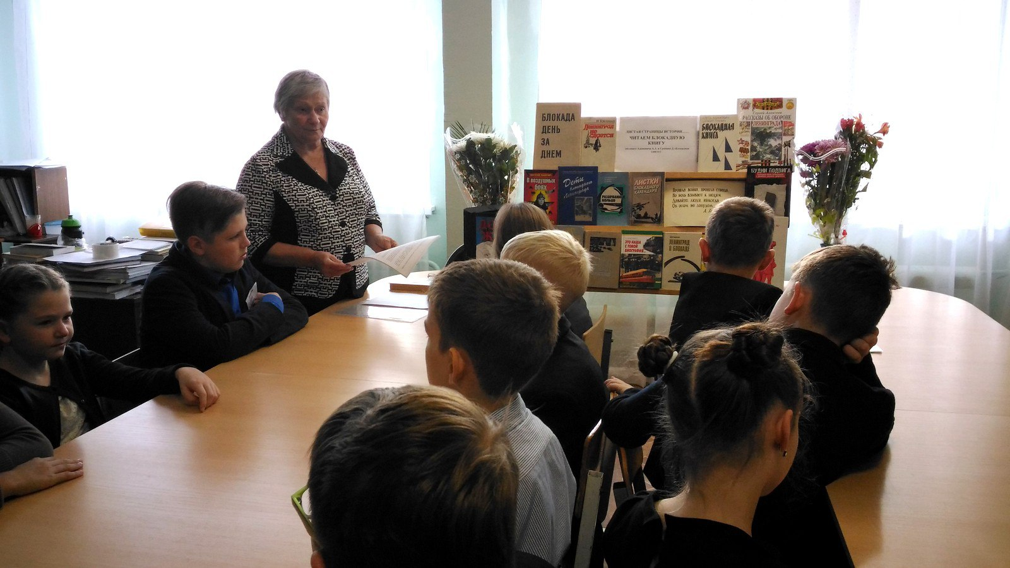

Slide 12
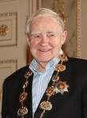
Гранин Даниил Александрович.
О Великой отечественной войне он начал писать не сразу.
В 1968 году вышла повесть «Наш комбат», "Еще заметен след" (1985). В 2011 году был опубликован роман Д. Гранина "Мой лейтенант". Гранин написал эту книгу спустя много лет после войны, уже многое переосмыслив, передумав. Новый роман— это взгляд на Великую Отечественную с изнанки, не с точки зрения генералов и маршалов, спокойно отправлявших в пекло и мясорубку целые армии, а изнутри, из траншей и окопов.

Slide 13
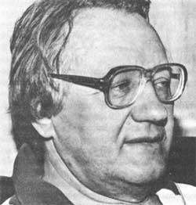
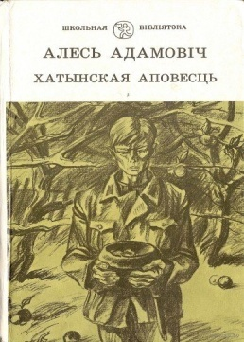
Как журналист и писатель он впервые заявил о себе романом «Война под крышами" (1960), который он соединил с романом «Сыновья идут в бой" (1963) в дилогии "партизаны". К очерковой прозе относятся составленные и прокомментированные вместе с другими авторами тексты: "Я из огненной деревни" (1977 год, с Я. Брылем и В. Колесником) и «Блокадная книга" (1977-81 гг., С Д. Граниным). За «Хатынскую повесть" (1974) Алесь Адамович получил государственную премию белорусской ССР 1976 г. В дилогии «Партизаны" он показывает войну, увиденную глазами матерей и детей. На материале «Хатынской повести" создан сценарий кинофильма «Иди и смотри» (режиссер Э. Климов), трагедийной вершиной которого становится сожжение белорусских сел и их жителей в 1943. "Блокадная книга", где действие происходит в Ленинграде (единственный раз у Адамовича), дает документальные свидетельства о страданиях людей во время блокады. Уничтожение двухсот человек показано в книге «Каратели" (1980) как результат патологической тирании Гитлера.

Slide 14
Поначалу Гранин усомнился в затее гостя из Минска.
«Когда ко мне в семьдесят четвертом году приехал Алесь Адамович и предложил писать книгу о блокаде, записывать рассказы блокадников - я отказался. Считал, что про блокаду все известно. Видел фильм "Балтийское небо", читал какие-то рассказы, книги, стихи. Ну что такое блокада? Ну, голод; ну, обстрел; ну, бомбежка; ну, разрушенные дома. Все это известно, ничего нового для себя я не представлял. Он долго меня уговаривал. Несколько дней шли эти переговоры. Наконец, поскольку у нас были давние, дружеские отношения, он уговорил хотя бы поехать послушать рассказ его знакомой блокадницы. Так мы начали вместе работать».

Slide 15
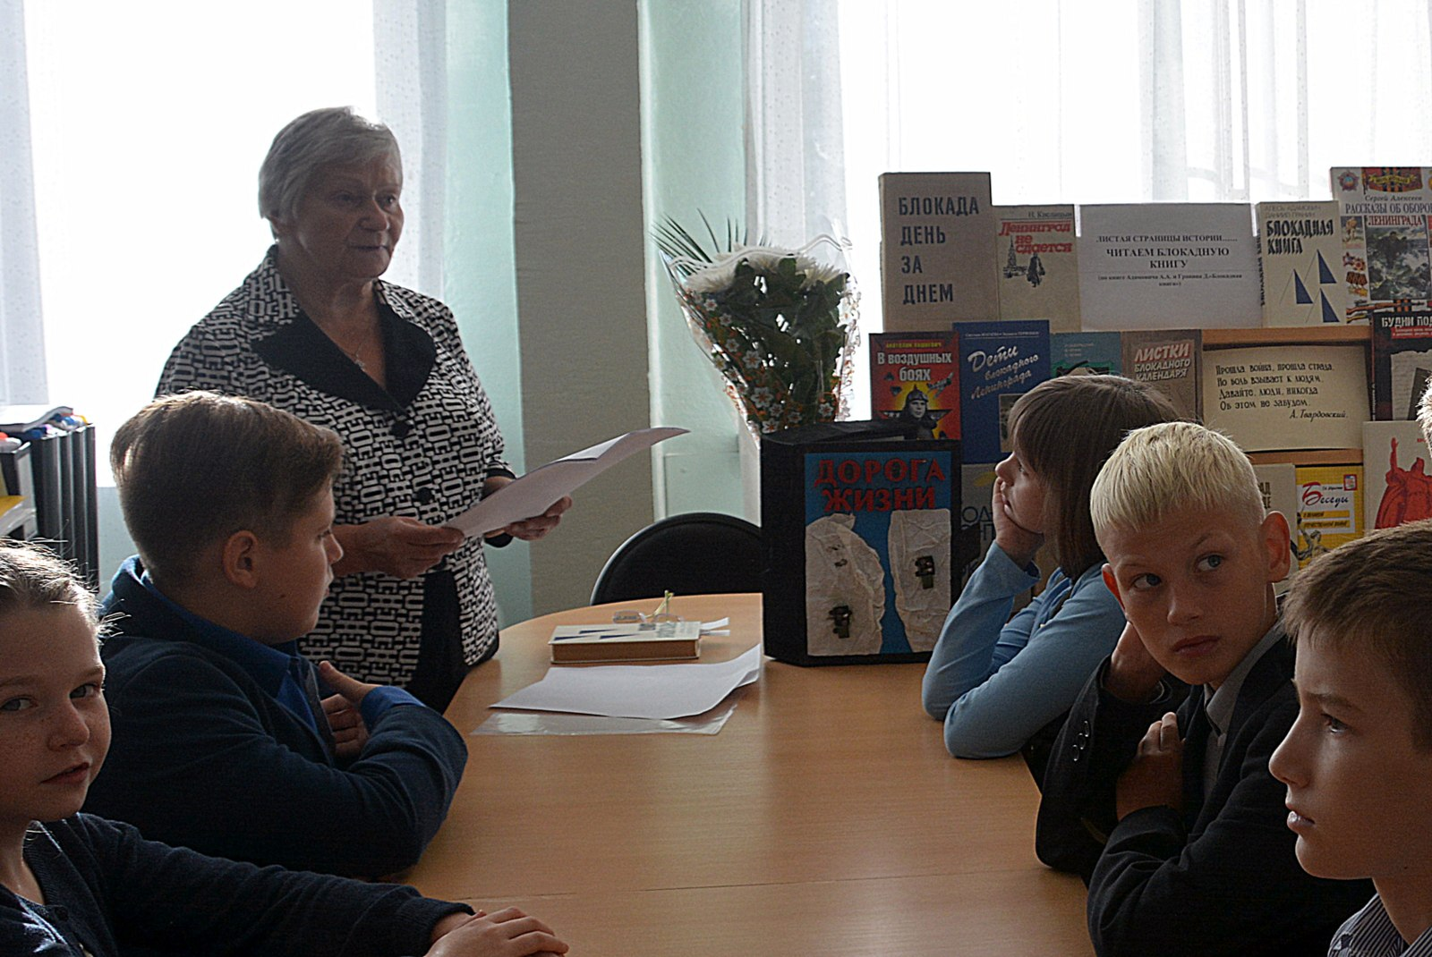

Slide 16
Они собрали около двухсот рассказов, примерно четыре тысячи страниц. Потом возник вопрос: Что же это будет за книга?
Д. Гранин пишет: «Мы решили, что эта книга, во-первых, - об интеллигенции и об интеллигентности. Ленинград город, который отличался высокой культурой, интеллектом, интеллигенцией своей, духовной жизнью. Мы хотели показать, как люди, которые были воспитаны этой культурой, смогли оставаться людьми, выстояв. Второе, что мы хотели, - показать пределы человека. Мы сами не представляли себе возможностей человека. Человека, который не просто отстаивает свою жизнь, люди эти чувствовали себя участком фронта». «Откровенно говоря, мы многого не знали, не знали, какие жестокие вещи стоят за привычными словами «ленинградская блокада». Даже мы, прошедшие войну — один в белорусских партизанах, другой на Ленинградском фронте, — казалось, привычные ко всему, были не готовы к этим рассказам» — признаются авторы, пораженные горечью воспоминаний, которые они, сами того не ожидая, воскресили.

Slide 17
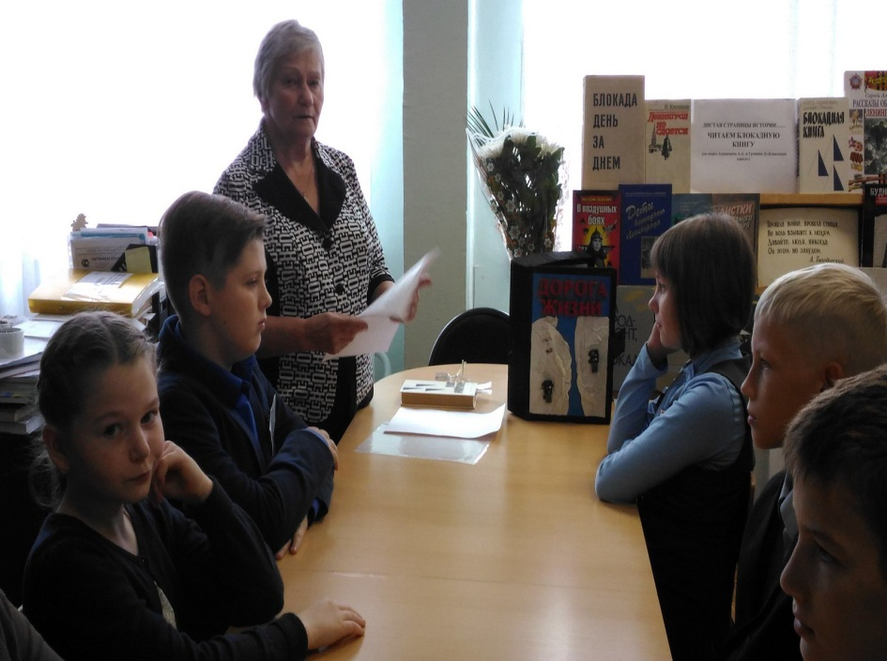
Ребята! Выберите одну из глав «Блокадной книги" и прочитайте отрывок из главы, проанализируйте.
Чтение отрывка из «Блокадной книги»: «Цигельмайер вычислял, сколько может продлиться блокада при существующем рационе, когда люди начнут умирать, как будет происходить умирание, в какие сроки они все вымрут» (с.31)
«Жители города должны, обязаны были умереть, а они продолжали жить, они двигались, они работали, нарушая незыблемые законы науки. Цигельмайер не понимал, в чем он просчитался» (с. 33)
Изменилось ли ваша позиция после сегодняшнего урока?

Slide 18
Рефлексия
Что дал вам сегодняшний урок?
Надо ли возвращаться в прошлое?
Актуальна ли тема войны сейчас?
Нужно ли это тяжелое чтение –книг о войне? (Высказывания учеников).
Ребята высказывали зрелые и искренние мысли по проблеме войны и чтения книг о войне, о блокаде Ленинграда.
Ученики 5х, 6х, 7х классов в 2016 - 2017 - 2018 году были участниками проекта «Память поколений». К уроку они были готовы. Книги о блокаде Ленинграда и о войне они читали.

Slide 20
Вывод
Ребята! Подведем итог урока.
Большинство ленинградцев находили способы жить, а не выживать. Война – это та ситуация, когда человек раскрывается полностью, показывает свое истинное лицо.
Главное – сохранить в себе человека, не потерять моральный облик.
Современно звучат слова Гранина о том, что главное в любой, даже самой страшной ситуации, «не расчеловечиться».
Я надеюсь, что после нашей беседы у вас не осталось никаких предрассудков и неясностей касаемо Блокады Ленинграда. Думаю, что значение этого события открылось вам сегодня во всём объёме в книге Д. Гранина и А.Адамовича «Блокадная книга».
Надеюсь, что каждый из вас вынес с сегодняшней беседы что-то новое, важное и полезное. Главное – уважайте и цените окружающих вас людей. Спасибо вам большое, ребята, за работу. Мне очень понравилось с вами общаться. Надеюсь, что наша встреча не прошла даром.

Slide 21
Заполнение листа самооценки
Сегодня на уроке:
-я научился ...
-было интересно ...
-было трудно...
-Могу похвалить себя за то, что…
-Могу похвалить одноклассников за то, что...
-Больше всего мне понравилось...
-Мне показалось важным ...
-Для меня было открытием то, что ...
Домашнее задание. Рисунки о Блокаде Ленинграда, сочинение – эссе «Актуальна ли тема войны сейчас?»
Я жду вас в библиотеке! До свидания!

Slide 22
СПАСИБО ЗА ВНИМАНИЕ

